Slide 1
Herzlich willkommen!
Welcome!
Lesson 2

Slide 2
How are you doing?
Wie geht‘s?

Slide 3
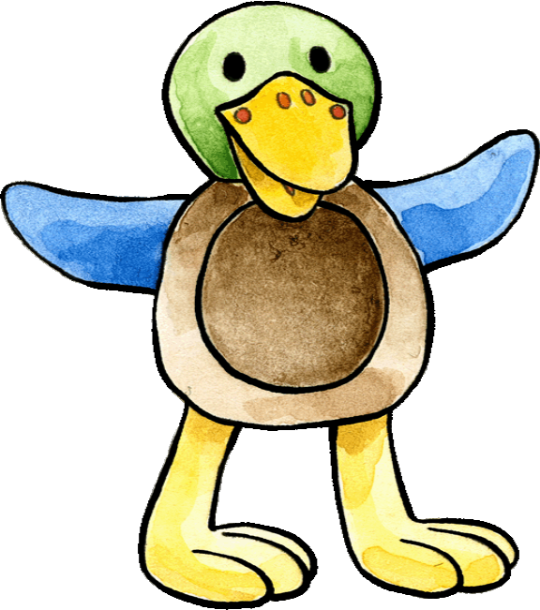
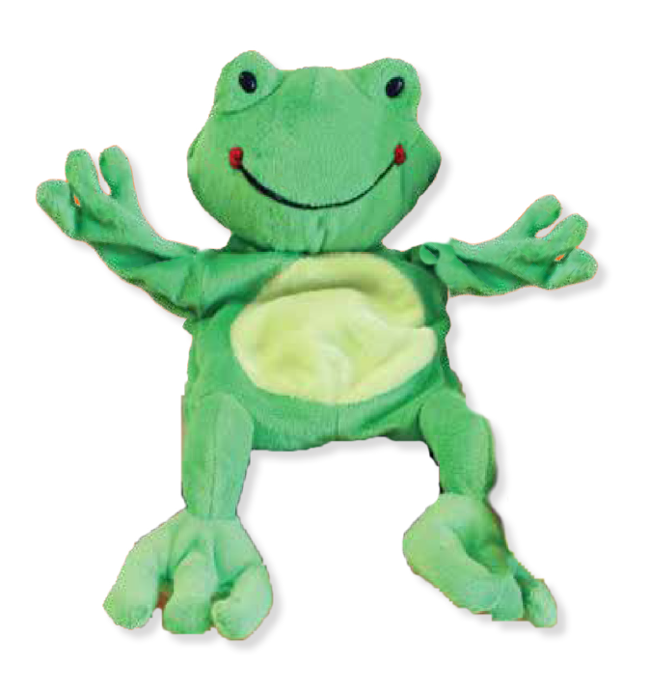
Mir geht‘s fantastisch!
Wie geht‘s?
Mir geht‘s fantastisch!
gut
Add here a
picture of
instructor´s
favorite
hobby
fantastisch
schlecht
so lala

Slide 4
Hobbys

Slide 5
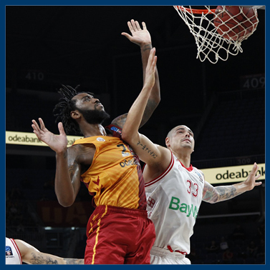
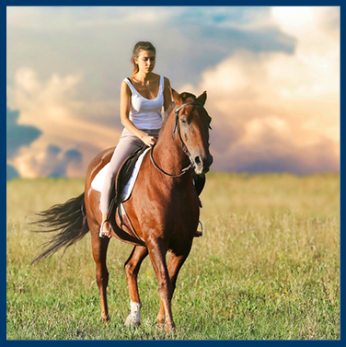
Wie heißen die Hobbys?
Combine the picture and the word cards.

Slide 6
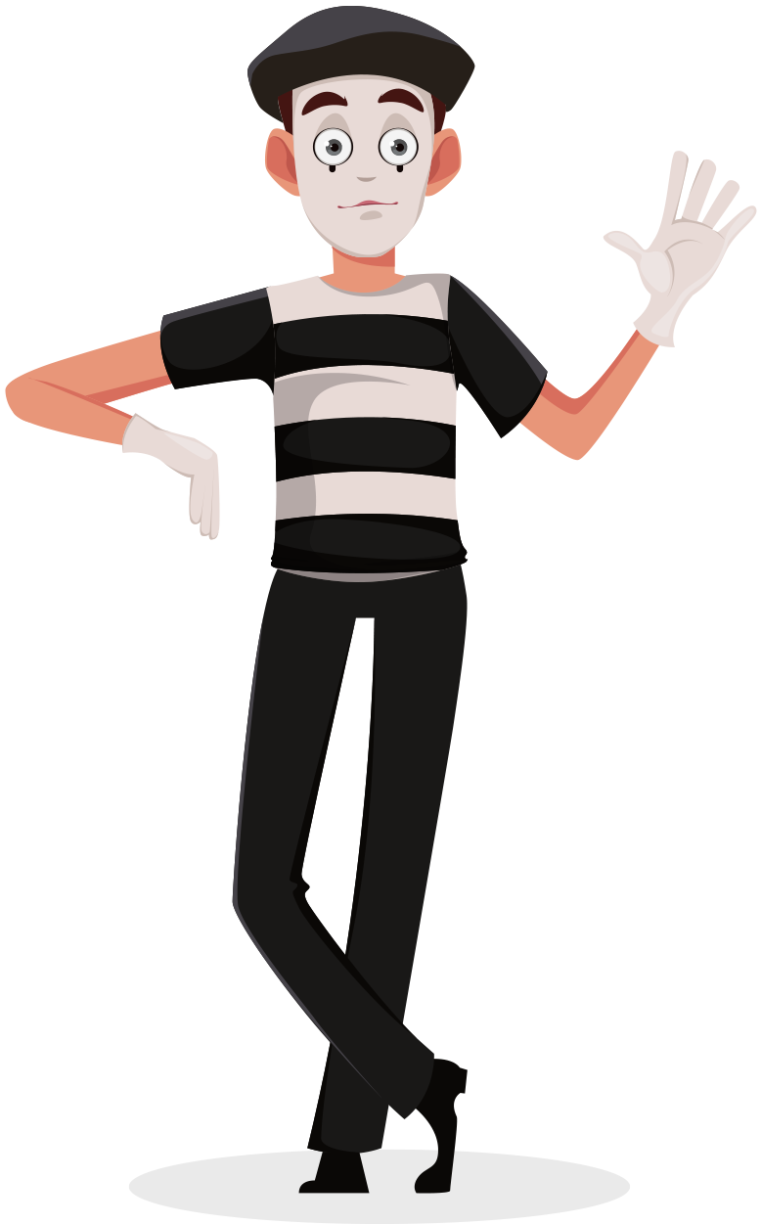
Wie heißen die Hobbys?
Can you guess the hobby?

Slide 7
gern und nicht gern
gern
nicht gern
Add here a hobby
the instructor likes
(words or picture).
Ich … gern.
Add here a hobby
the instructor likes
(words or picture).
Ich … nicht gern.

Slide 8
gern und nicht gern
1. Combine the picture and the word cards.
2. Interview your partner.
Was machst du gern?
Ich spiele gern Basketball.
Was machst du nicht gern?
Ich lese nicht gern.

Slide 9
Gallery walk

Slide 10
Hausaufgabe
Homework
Was machst du gern? Was machst du nicht gern?
What do you like? What do you dislike?
Create (draw/glue etc) a picture and write 2 sentences with gern/nicht gern.

